Slide 1


«Мир це - …»
Мета: розширити знання дітей про слово мир; формувати вміння підбирати слова-асоціації до слова мир; розвивати увагу, творче мислення, зв’язне мовлення, навички співпраці; виховувати любов до Батьківщини, ціннісне ставлення до миру.

Slide 2

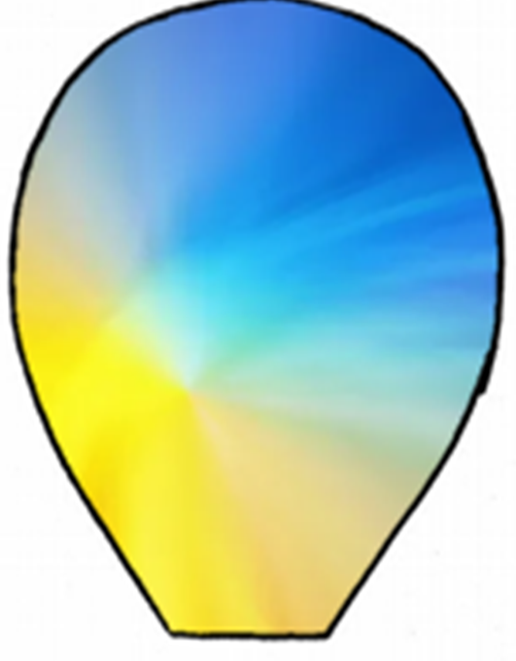


спокійний сон
дитячий садок

Slide 3


щаслива родина
радість

Slide 4




Нема війни
гарний врожай
спокій

Slide 5



подорожі
духмяний хліб
багато друзів

Slide 6
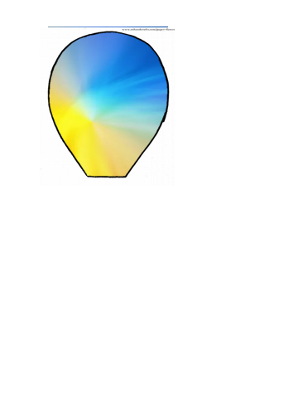



життя
немає сирен

Slide 7
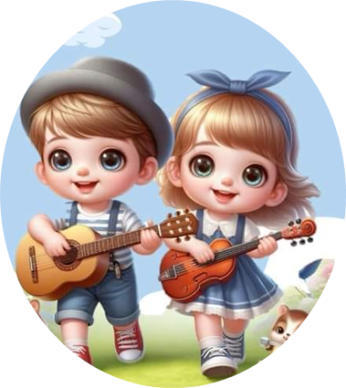


веселі пісні
любов
Чисте небо

